Slide 1
Андрей Волан
Политические и правовые взгляды Андрея Волана
Автор: Угоренко Виолетта Романовна

Slide 2
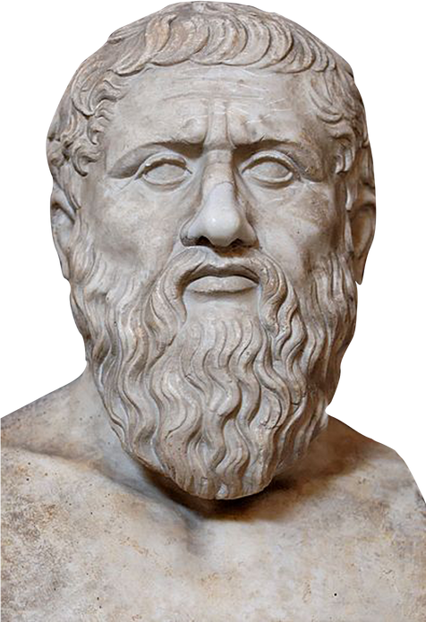
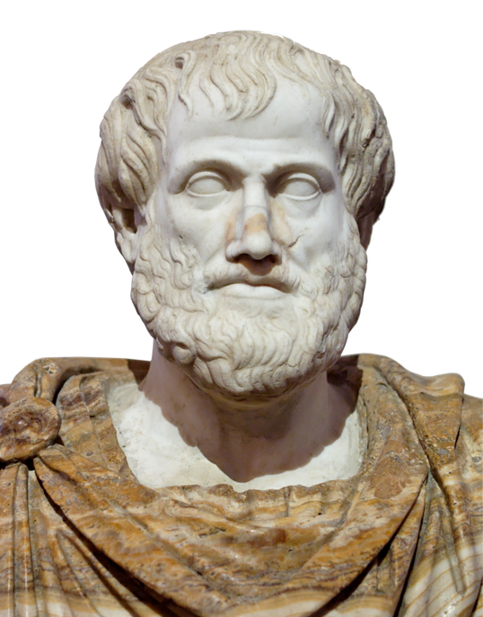
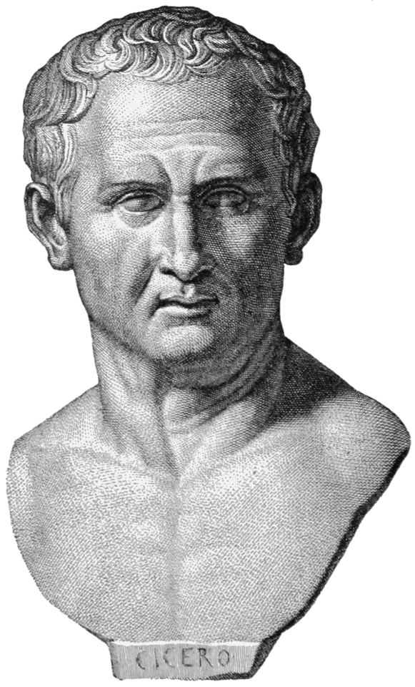
Фундамент идей
Платон
Аристотель
Цицерон

Slide 3

Основные категории
справедливость
свобода
равенство

Slide 4
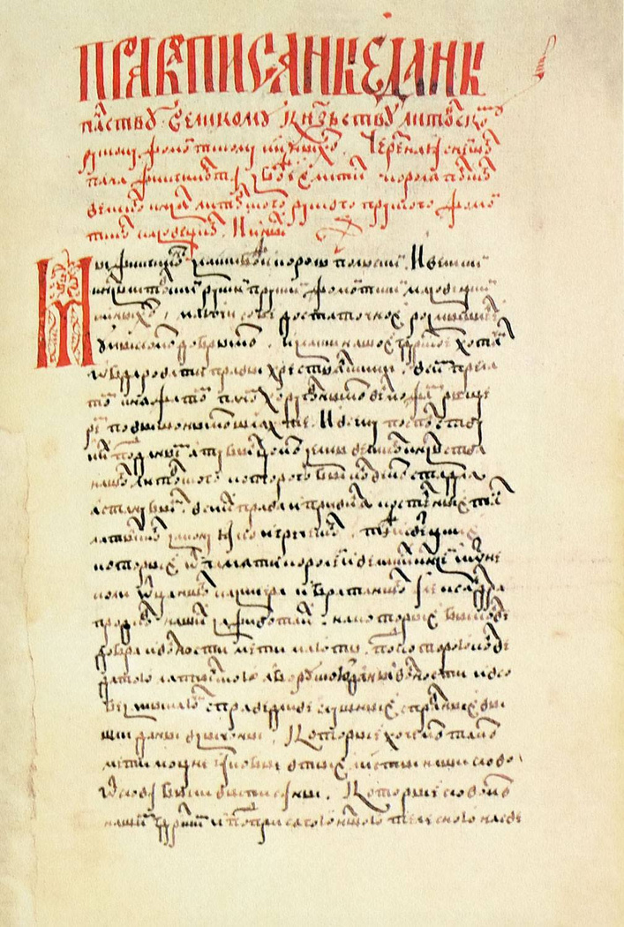
В статье I Статута ВКЛ 1588 года
Волан ссылается на Платона:
Не без причины также и Платон считал некогда счастливыми те государства, которыми начинают управлять или учёные, или мудрецы, или же те, кто, начав править, все свои стремления и усилия прилагают к тому, чтобы овладеть наукой и мудростью

Slide 5

Знание наук и их значение в общественной жизни.
Так в своем трактате “О государе и его личных добродетелях” он отмечает:
«…знание наук приобретается только огромной затратой времени и труда, и государю следует полностью избавиться от всякой косности ума и тела, чтобы достигнуть той крутой вершины добродетели и мудрости, путь к которой лежит только через прилежание и труда В повседневной жизни людей есть многое такое, что можно сделать только при большой проницательности ума и мудрой рассудительности. Но если кто-либо думает, что все эти качества можно приобрести без науки, то он сильно ошибается»

Slide 6
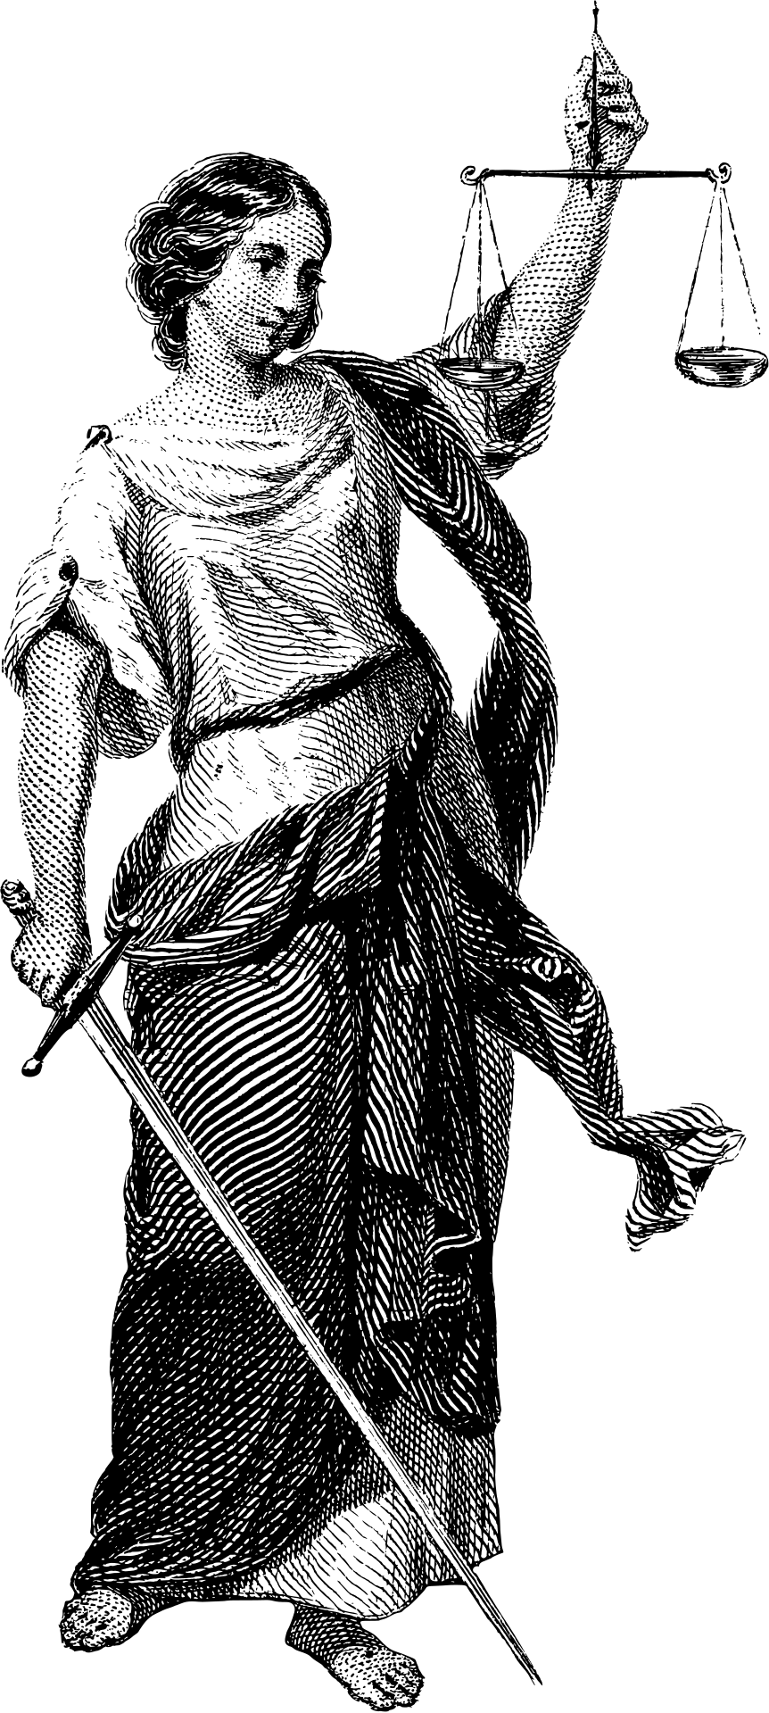
Справедливость
Так Волан выделяет приоритет справедливости из всех остальных добродетелей
«Во всех своих действиях государь должен поступать так, чтобы вся его жизнь представляла собой изящную гармонию добродетелей»
В работе “Государство”:
А между тем мы разыскиваем справедливость, предмет драгоценнее всякого золота

Slide 7
Справедливость
Справедливость-высшая из всех добродетелей
Цицерон

Slide 8
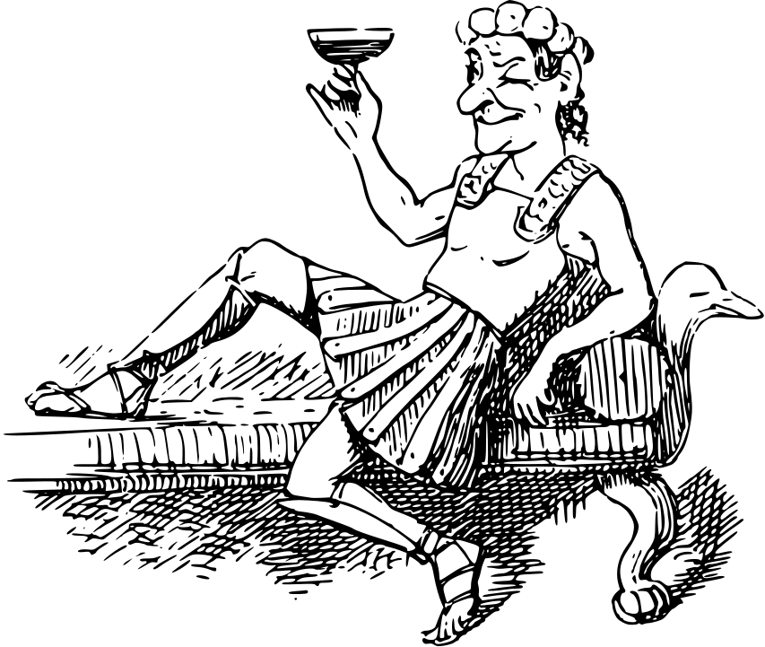
Продвижение
гуманизм
демократии
диалектика
корректировка и совершенствованию законов
важность ума, мудрости и человеколюбия в руководстве судьей
закон должен быть гибким и адаптироваться к различным ситуациям

Slide 9
Спасибо за внимание

